Slide 1

Github 开源之旅
第二季 MarkDown

Slide 2


Github 开源之旅第一季：启程
8 课时，3 小时 28 分钟
在线思维导图进阶
8 课时，2 小时

Slide 3

一种轻量的、易于书写的、纯文本格式的语法，用来在互联网上书写带有格式的文档。
MarkDown 用来控制文档的样式，包括：文字的粗体、斜体，在文档中添加图片，创建列表，等等。
MarkDown 是由 John Gruber 与 Aaron Swartz 在 2004 年合作发明的，距今已经有十多年的历史了。

Slide 4









Slide 5
内容安排
01
02
课程说明
创作工具
03
04
语法（一）
语法（二）
05
06
语法（三）
语法总结

Slide 6
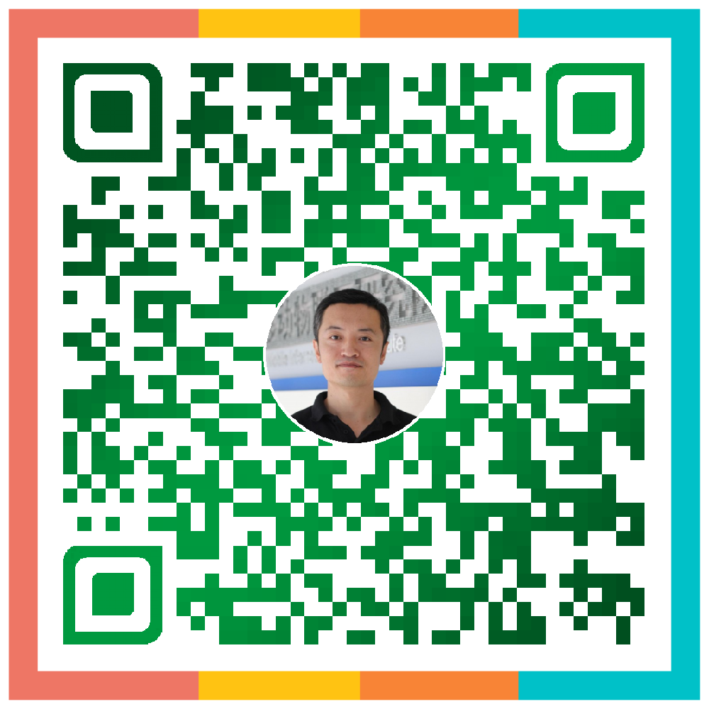
课程资料
https://github.com/wangding/courses/tree/master/markdown

Slide 7
作业任务：了解 MarkDown
要求：
阅读维基百科的 MarkDown 词条；
阅读百度百科的 MarkDown 词条；
浏览课程资料页面；
浏览 Github 2016 年度报告中前十位开源项目中的文档型项目并收藏；

Slide 8


创作工具

Slide 9

HBuilder 下载及安装

Slide 10
作业任务：安装 HBuilder
要求：
百度搜索 HBuilder；
从 DCloud 官网下载 HBuilder 安装包；
安装 HBuilder；
注册 HBuilder 账户；
安装 GFM Viewer 插件（可选）；
安装 HBuilder 主题（可选）；
导入 HBuilder 配置文件（可选）；

Slide 11

语法（一）

Slide 12
作业任务：练习 MarkDown 语法（一）
要求：
新建 README.md 文件（注意文件名大小写）；
在 README.md 中对 MarkDown 仓库内容做一个简单描述；
新建 demo1.md 文件；
在 demo1.md 文件中把课程视频中讲到段落、标题、强调和列表这些 MarkDown 语法练习一下；
MarkDown 实战一：多级列表实战
创建 list.md
内容是 wangding/SeleniumIDEDoc 仓库的 README.md
只需要完成多级列表，不需要添加超链接
多级列表的样式，需要跟 wangding/SeleniumIDEDoc 仓库的 README.md 文件中的样式保持一致
将本次任务创建的所有文件 push 推到自己的 Github MarkDown 远程仓库
在 Github 网站上查看上传的文件，检查样式是否正确，如果不正确请在本地修改，重新上传

Slide 13
语法（二）

Slide 14
作业任务：练习 MarkDown 语法（二）
要求：
新建 demo2.md 文件
在 demo2.md 文件中把课程视频中讲到链接、图片、引用和代码块这些 MarkDown 语法练习一下；
MarkDown 实战二
图片实战
创建 open.md
内容是 wangding/SeleniumIDEDoc 仓库的 Open.md
链接实战
从 wangding/SeleniumIDEDoc 仓库下载 Features.md 以及该文档引用的所有图片，放到自己的 MarkDown 目录下；
把任务三中的 list.md 中的 “IDE 的功能”列表项及其子列表项与本地 Features.md 的相关内容关联起来；
代码块实战
创建 TestSuit.md 文件
内容是 wangding/SeleniumIDEDoc 仓库的 TestSuit.md，注意代码块要求设置语法高亮
将本次任务创建的所有文件 push 推到自己的 Github MarkDown 远程仓库
在 Github 网站上查看上传的文件，检查样式是否正确，如果不正确请在本地修改，重新上传

Slide 15
语法（三）

Slide 16
作业任务：练习 MarkDown 语法（三）
要求：
新建 demo3.md 文件
在 demo3.md 文件中把课程视频中讲到表格、水平分隔线、HTML语法和GFM 这些 MarkDown 语法练习一下；
MarkDown 实战三：表格实战
创建 JavaScript.md
内容是 Selenium IDEDoc 仓库的 JavaScript.md
将本次任务创建的所有文件 push 推到自己的 Github MarkDown 远程仓库
在 Github 网站上查看上传的文件，检查样式是否正确，如果不正确请在本地修改，重新上传

Slide 17

语法总结

Slide 18
作业任务：开始写 MarkDown 文档
要求：
完成在线通关任务；
根据自己的实际需要，自由选择下面一个或多个任务；
在 Github 上创建 log 仓库，用 MarkDown 记录自己每天的工作和学习经历；
在 Github 上创建 study 仓库，用 MarkDown 记录自己平时学习中收藏的学习资料；
其他用途，请自由发挥自己的想象力和创造力；

Slide 19
Github 开源之旅
第三季 Git 进阶

